Slide 1


统计（2）
R·六年级下册

Slide 2
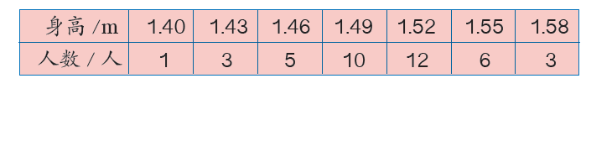

旧知回顾
六（1）班同学的身高、体重情况如下表。
（1）六（1）班大部分同学的身高和体重分别是多少？

Slide 3
旧知回顾
六（1）班同学的身高、体重情况如下表。
（2）六（1）班同学的平均身高和平均体重分别是多少？

Slide 4
总数量÷
总份数
＝平均数
平均身高=
（1.40+1.43×3+1.46×5+1.49×10
+1.52×12+1.55×6+1.58×3）÷40
≈1.50（m）
平均体重=
（30×2+33×4+36×5+39×12+
42×10+45×4+48×3）÷40
=39.6（kg）

Slide 5
六（1）班同学身高、体重情况如下表。
什么数据能代表全班同学的身高和体重？

Slide 6

随堂练习
【教材P97 练习二十一 第5题】
1.在某市举行的演讲比赛中，11位评委给一位选手的打分如下。
（1）这组数据的平均数是多少？
（9.8+9.7×2+9.6×4+9.5+9.4×2+9.1）÷11≈9.55（分）

Slide 7
（2）如果按照“去掉一个最高分，去掉一个最低分，再计算平均分”的评分方法来计算，平均分是多少？你认为这样做是否有道理？为什么？

Slide 8
（2）（9.7×2+9.6×4+9.5+9.4×2）÷9≈9.57（分）
有道理。因为平均数与一组数据中每个数都有关系，易受极端数字的影响，所以为了减小这种影响，在评分时去掉一个最高分和一个最低分，再计算平均数是比较合理的。

Slide 9
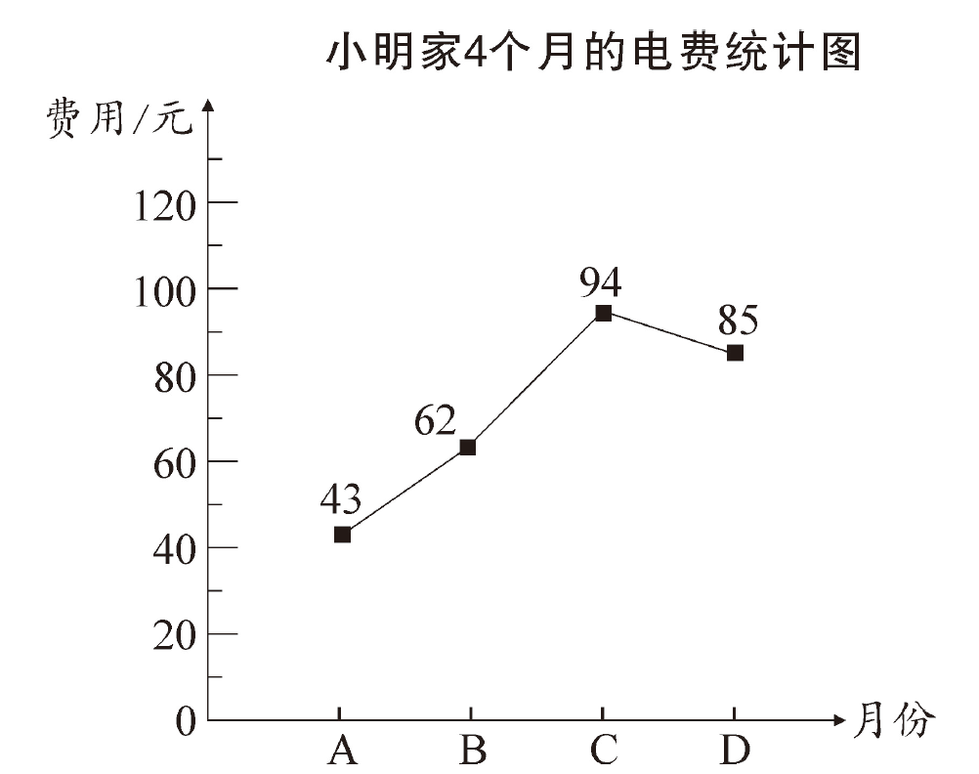
2. 根据统计图回答下列问题。
（1）小明家这4个月平均电费是多少元？
（1）平均电费=（43+62+94+85）÷4=71（元）

Slide 10
2. 根据统计图回答下列问题。
（2）你估计C月是哪个月?理由是什么？
估计是7月，因为天气变热，用电量增加。（答案合理即可）

Slide 11
2. 根据统计图回答下列问题。
（3）你预测小明家接下来一个月的电费可能是多少元？说说你的理由。
可能是70元，下一个月的电费可能和前四个月的平均电费差不多。

Slide 12
【教材P98 练习二十一 第8题】
3. 下面是根据国家统计局发布的第六次和第七次全国人口普查公报中我国大陆31个省、自治区、直辖市和现役军人人口年龄构成有关数据制作的统计表和统计图。你能发现什么?

Slide 13
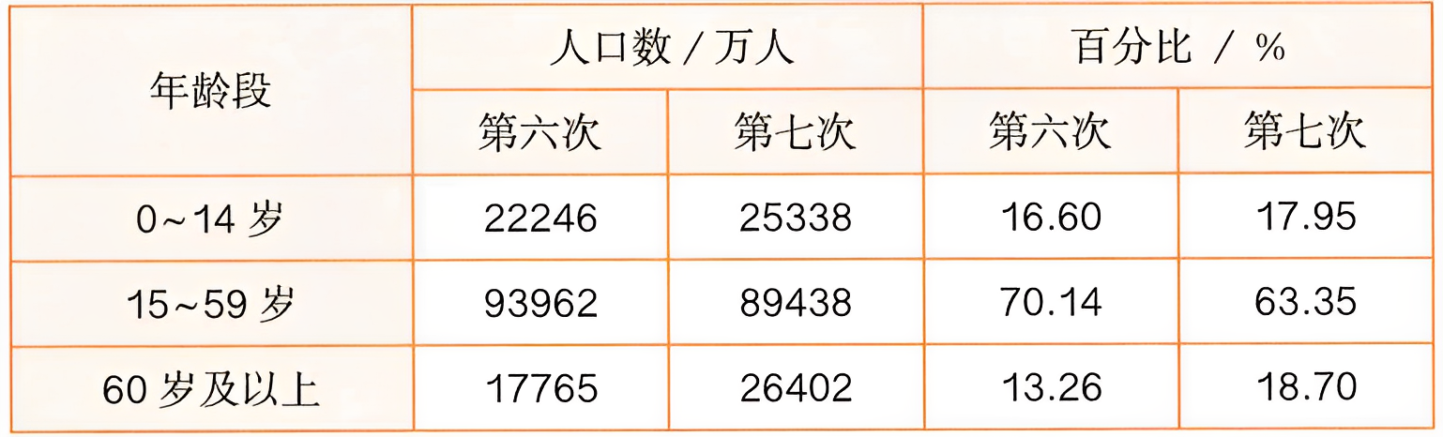

Slide 14
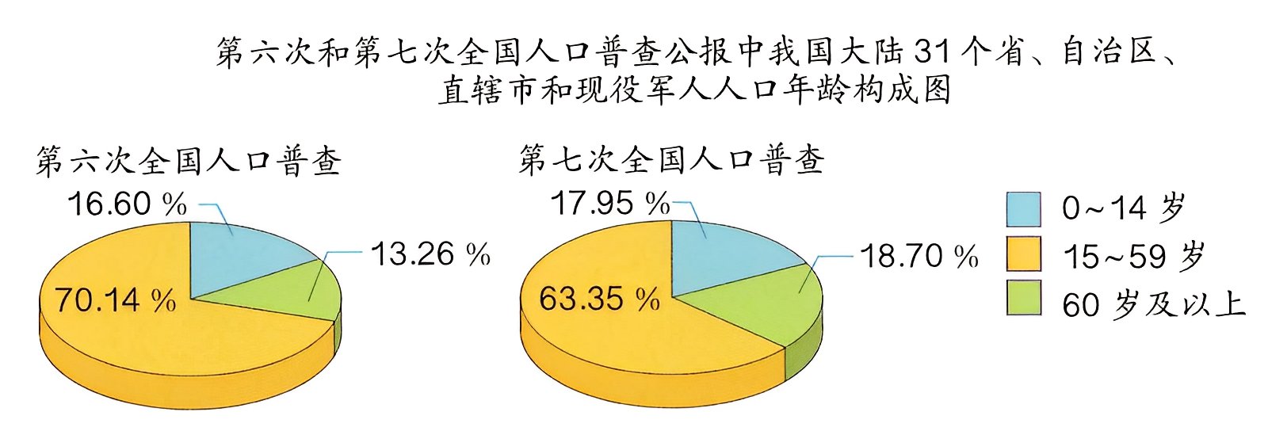
60岁以上的人数在增加，人口老龄化加剧。

Slide 15

课堂小结
同学们，今天的数学课你们有哪些收获呢？

Slide 16
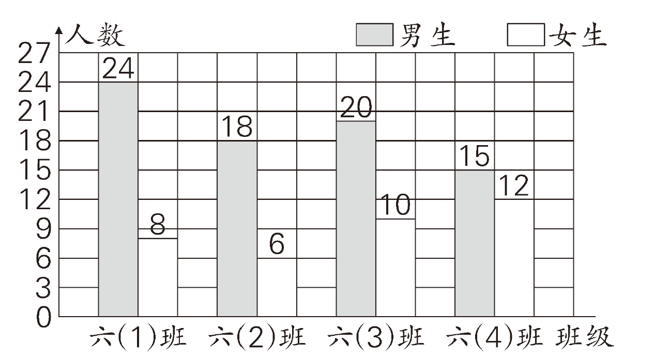
巩固练习
下面是六年级四个班参加植树的人数情况统计图。
1. 参加植树人数最多的是（ ）班，参加植树人数最少的是（ ）班。
六（1）
六（2）
选自“状元成才路”系列丛书

Slide 17
113
2. 一共有（ ）名同学参加植树，其中男生有（ ）名，女生有（ ）名。
77
36
3. 六年级四个班一共植树452棵，平均每班植树多少棵？平均每人植树多少棵？
选自“状元成才路”系列丛书

Slide 18
平均每班植树：
452÷4=113（棵）
平均每人植树：
452÷113=4（棵）
选自“状元成才路”系列丛书

